Slide 1
2019年版人民币防伪培训
丹阳农商银行运营管理部
2019年7月

Slide 2
目 录
CONTENTS
2019版人民币发行背景
01
2019版人民币防伪特征
02
2019版人民币发行相关要求
03

Slide 3
一、发行背景
为适应人民币流通使用的发展变化，更好维护人民币信誉和持有人利益，提升人民币整体防伪能力，保持第五套人民币系列化，中国人民银行决定于2019年8月30日发行2019年版第五套人民币50元、20元、10元、1元纸币和1元、5角、1角硬币，在保持现行第五套人民币主图案等相关要素不变的前提下，对票（币）面效果、防伪特征及其布局等进行了调整，采用先进的防伪技术，提高防伪能力和印制质量，使公众和自助设备易于识别。

Slide 4
二、50元纸币防伪特征
50元纸币正面特征
取消左下角光变油墨面额数字
取消右侧凹印手感线
左侧增加装饰纹样
右侧增加动感光变镂空开窗安全线
右侧增加竖号码
中部面额数字调整为光彩光变面额数字“50”
调整中部装饰团花的样式
调整左侧横号码的样式
调整左侧胶印对印图案的样式
调整右侧毛泽东头像的样式
调整右上角面额数字的样式

Slide 5
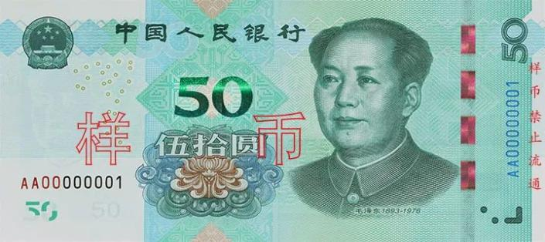
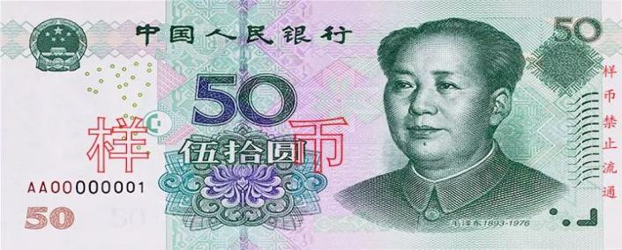
2019版50元正面
2005版50元正面

Slide 6
二、50元纸币防伪特征
50元纸币背面特征
取消全息磁性开窗安全线
取消右下角局部图案
调整主景的样式
调整面额数字的样式
调整胶印对印图案的样式
年号改为“2019年”

Slide 7
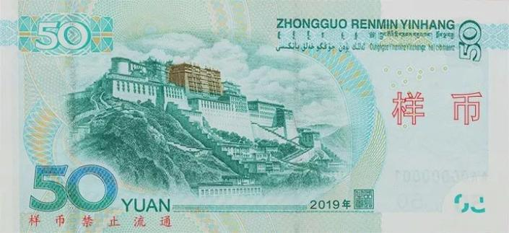
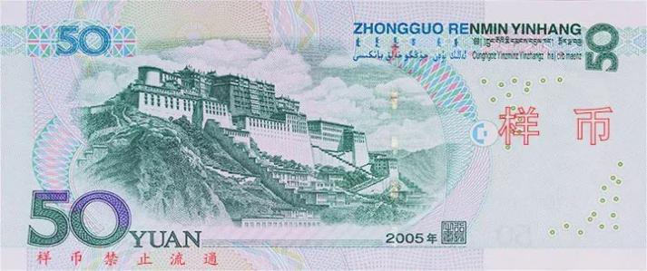
2019版50元背面
2005版50元背面

Slide 8

二、50元纸防伪特征
光彩光变面额数字

Slide 9
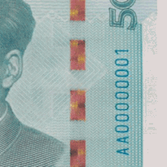
二、50元纸币防伪特征
动感光变镂空开窗安全线

Slide 10
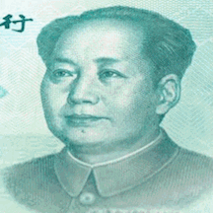
二、50元纸币防伪特征
雕刻凹印

Slide 11

二、50元纸币防伪特征
人像水印

Slide 12

二、50元纸币防伪特征
胶印对印图案

Slide 13

二、50元纸币防伪特征
白水印

Slide 14
二、20元纸币防伪特征
20元纸币正面特征
取消全息磁性开窗安全线
取消右侧凹印手感线
左侧增加装饰纹样
右侧增加光变镂空开窗安全线
右侧增加竖号码
中部面额数字调整为光彩光变面额数字“20”
调整中部装饰团花的样式
调整左侧横号码的样式
调整左侧胶印对印图案的样式
调整右侧毛泽东头像的样式
调整右上角面额数字的样式

Slide 15
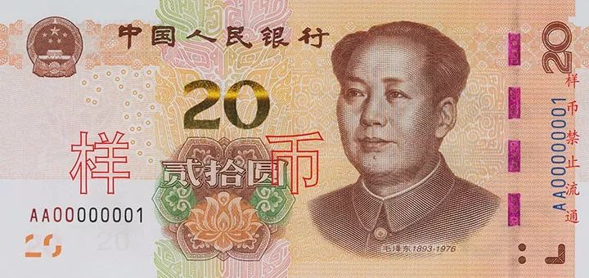
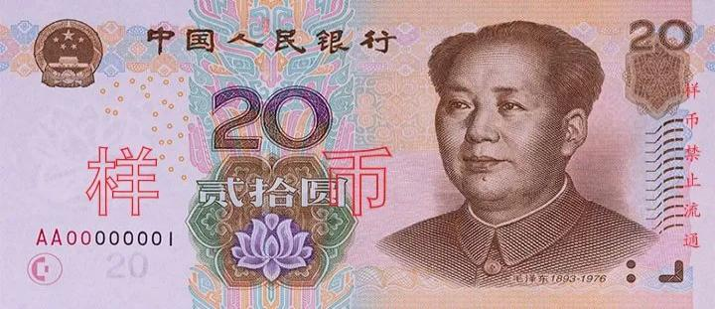
2019版20元正面
2005版20元正面

Slide 16
二、20元纸币防伪特征
20元纸币背面特征
取消右下角局部图案
调整主景的样式
调整面额数字的样式
调整胶印对印图案的样式
年号改为“2019年”

Slide 17
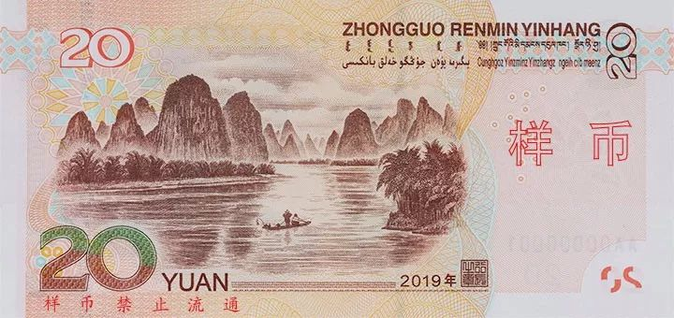
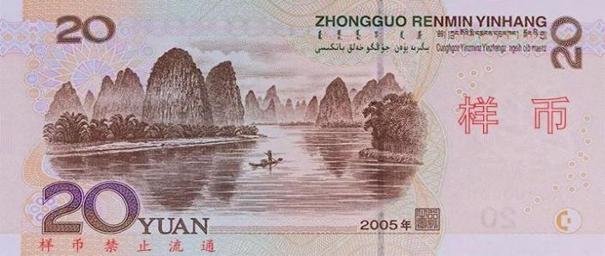
2019版20元背面
2005版20元背面

Slide 18

二、20元纸币防伪特征
光彩光变面额数字

Slide 19
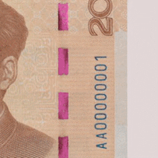
二、20元纸币防伪特征
光变镂空开窗安全线

Slide 20

二、20元纸币防伪特征
花卉水印

Slide 21
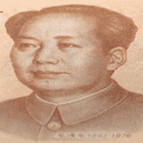
二、20元纸币防伪特征
光雕刻凹印

Slide 22

二、20元纸币防伪特征
胶印对印图案

Slide 23
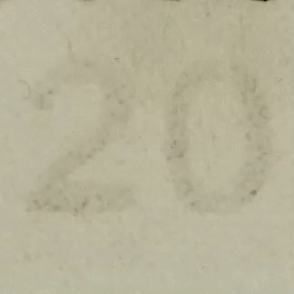
二、20元纸币防伪特征
白水印

Slide 24
二、10元纸币防伪特征
10元纸币正面特征
取消全息磁性开窗安全线
取消右侧凹印手感线
左侧增加装饰纹样
右侧增加光变镂空开窗安全线
右侧增加竖号码
中部面额数字调整为光彩光变面额数字“10”
调整中部装饰团花的样式
调整左侧横号码的样式
调整左侧胶印对印图案的样式
调整右侧毛泽东头像的样式
调整右上角面额数字的样式

Slide 25
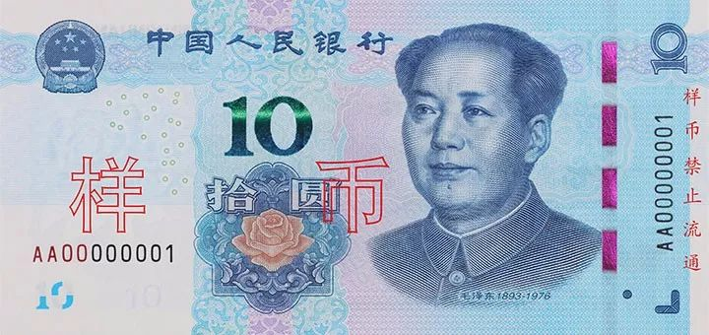
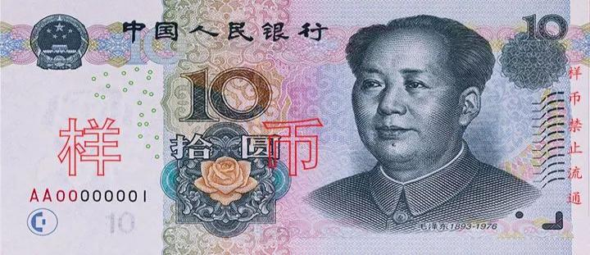
2019版10元正面
2005版10元正面

Slide 26
二、10元纸币防伪特征
10元纸币背面特征
取消右下角局部图案
调整主景的样式
调整面额数字的样式
调整胶印对印图案的样式
年号改为“2019年”

Slide 27
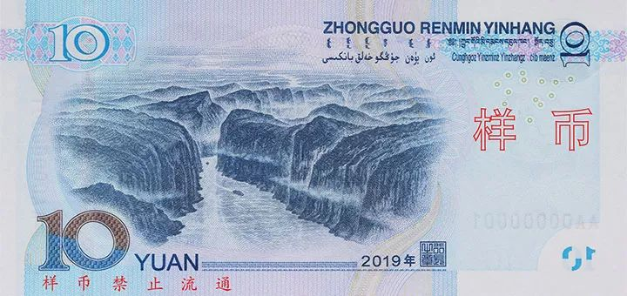
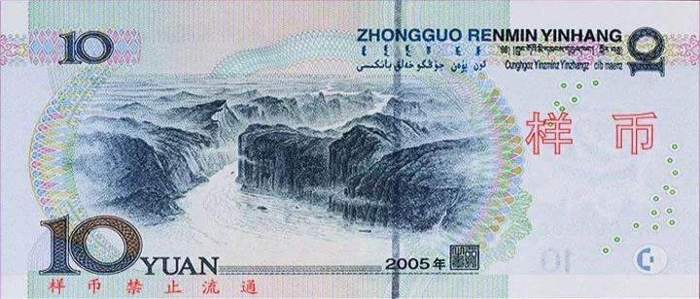
2019版10元背面
2005版10元背面

Slide 28

二、10元纸币防伪特征
光彩光变面额数字

Slide 29
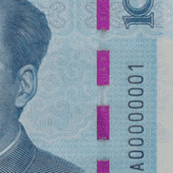
二、10元纸币防伪特征
光变镂空开窗安全线

Slide 30
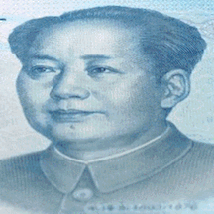
二、10元纸币防伪特征
雕刻凹印

Slide 31

二、10元纸币防伪特征
花卉水印

Slide 32

二、10元纸币防伪特征
胶印对印图案

Slide 33

二、10元纸币防伪特征
白水印

Slide 34
二、1元纸币防伪特征
1元纸币正面特征
取消左下角装饰纹样
取消右侧凹印手感线
左侧增加装饰纹样
左侧增加面额数字白水印
调整中部面额数字的样式
调整中部装饰团花的样式
调整左侧横号码的样式
调整右侧毛泽东头像的样式

Slide 35
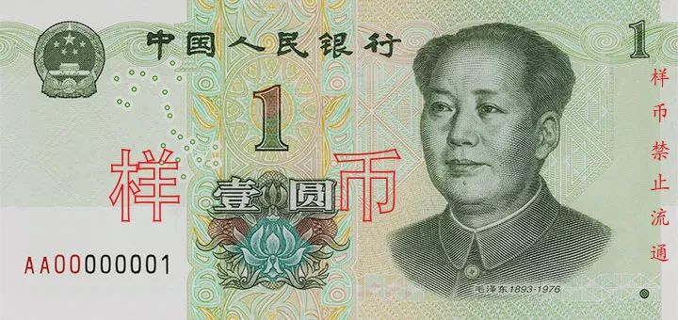
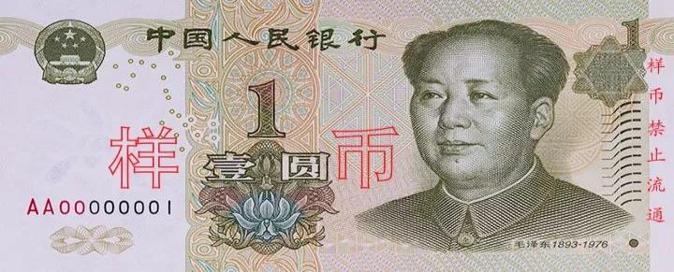
2019版1元正面
2005版1元正面

Slide 36
二、1元纸币防伪特征
1元纸币背面特征
取消右下角局部图案
调整主景的样式
调整面额数字的样式
年号改为“2019年”

Slide 37
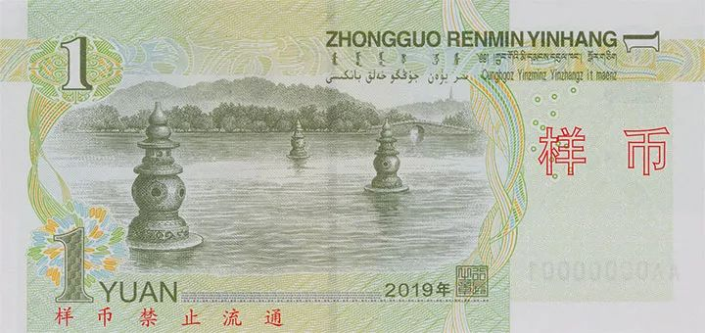
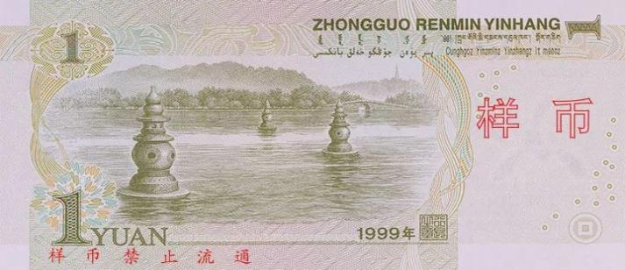
2019版1元背面
2005版1元背面

Slide 38
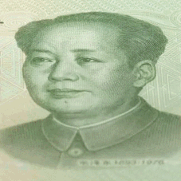
二、1元纸币防伪特征
雕刻凹印

Slide 39
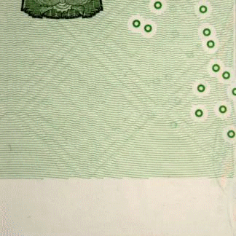
二、1元纸币防伪特征
花卉水印

Slide 40

二、1元纸币防伪特征
白水印

Slide 41
二、1元硬币防伪特征
2019年版第五套人民币1元硬币保持1999年版第五套人民币1元硬币外形、外缘特征、“中国人民银行”行名、汉语拼音面额、人民币单位、花卉图案、汉语拼音行名等要素不变，调整了正面面额数字的造型，背面花卉图案适当收缩。直径由25毫米调整为22.25毫米。正面面额数字“1”轮廓线内增加隐形图文“¥”和“1”，边部增加圆点。材质保持不变

Slide 42
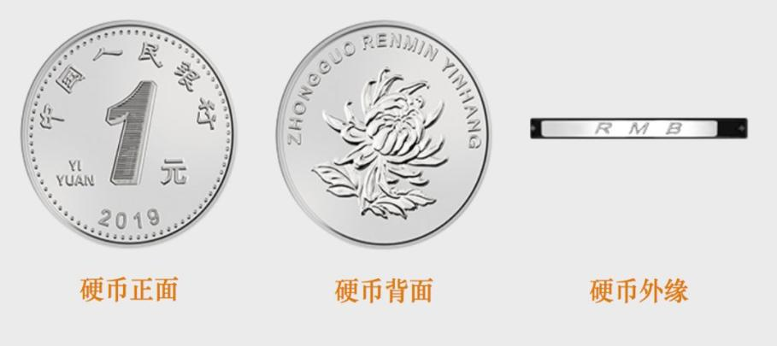
二、1元硬币防伪特征

Slide 43
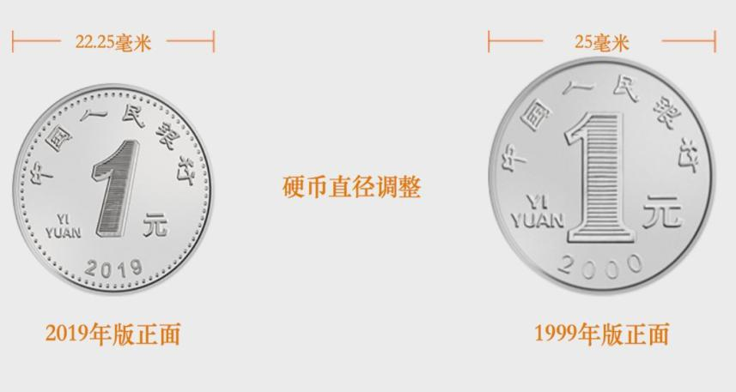
二、1元硬币防伪特征

Slide 44
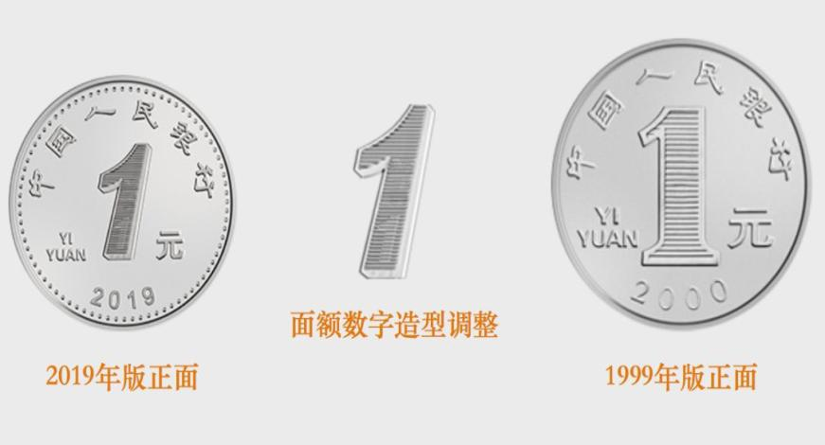
二、1元硬币防伪特征

Slide 45
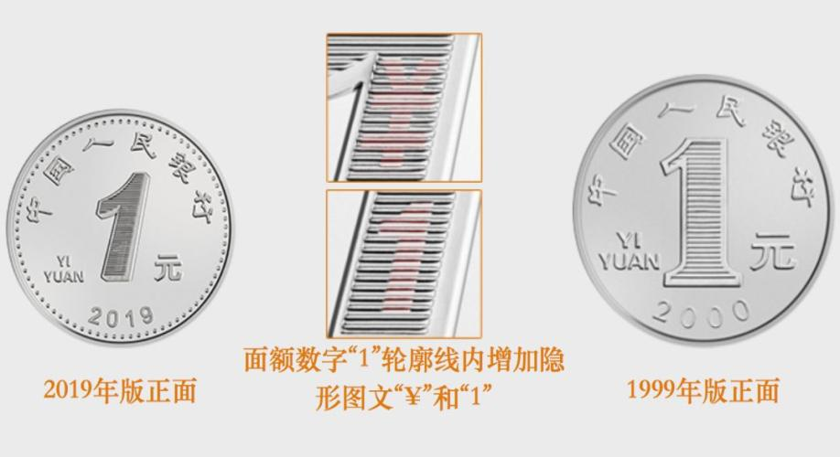
二、1元硬币防伪特征

Slide 46
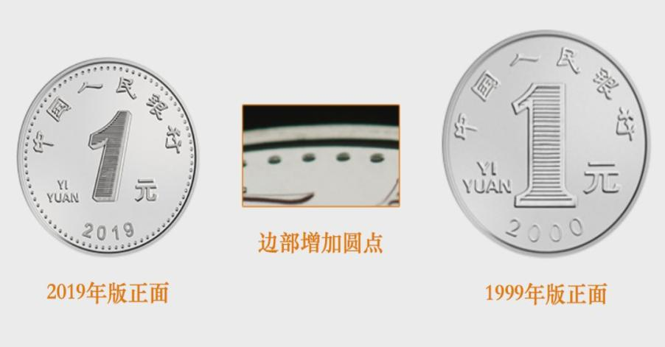
二、1元硬币防伪特征

Slide 47

二、1元硬币防伪特征

Slide 48
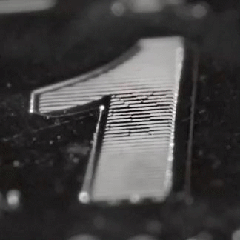
二、1元硬币防伪特征
隐形图文

Slide 49
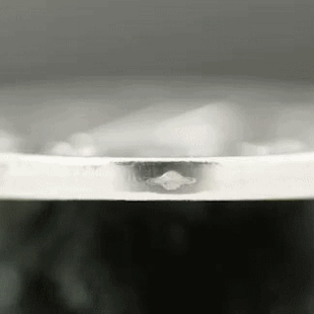
二、1元硬币防伪特征
外缘滚字

Slide 50
二、5角硬币防伪特征
2019年版第五套人民币5角硬币保持1999年版第五套人民币5角硬币外形、外缘特征、“中国人民银行”行名、汉语拼音面额、人民币单位、花卉图案、汉语拼音行名等要素不变，调整了正面面额数字的造型，背面花卉图案适当收缩。材质由钢芯镀铜合金改为钢芯镀镍，色泽由金黄色改为镍白色。正背面内周缘由圆形调整为多边形。直径保持不变。

Slide 51
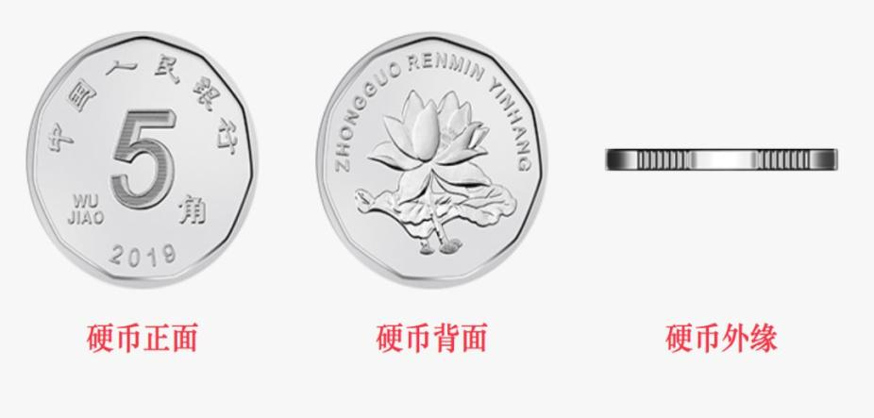
二、5角硬币防伪特征

Slide 52

二、5角硬币防伪特征

Slide 53

二、5角硬币防伪特征

Slide 54
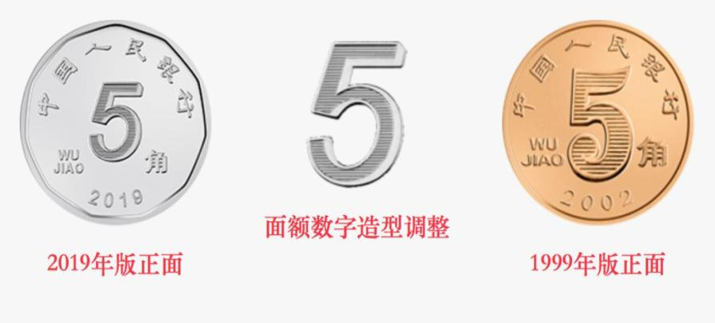
二、5角硬币防伪特征

Slide 55

二、5角硬币防伪特征

Slide 56
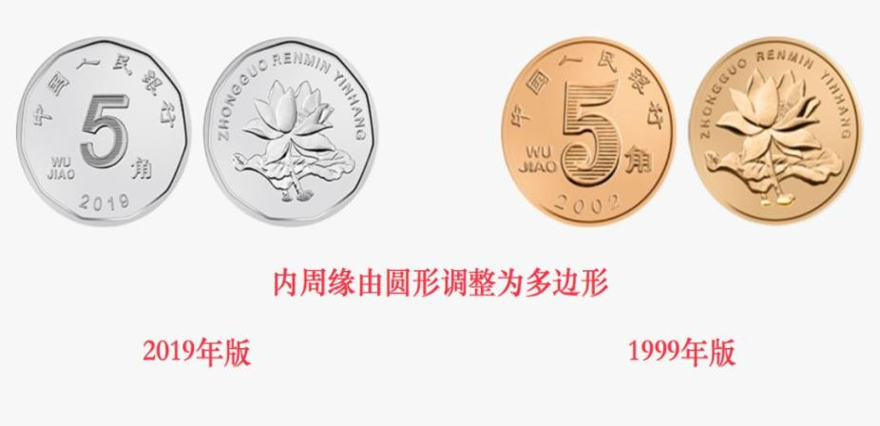
二、5角硬币防伪特征

Slide 57
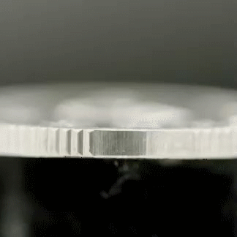
二、5角硬币防伪特征
间断丝齿

Slide 58
二、1角硬币防伪特征
2019年版第五套人民币1角硬币保持2005年版第五套人民币1角硬币外形、外缘特征、“中国人民银行”行名、汉语拼音面额、人民币单位、花卉图案、汉语拼音行名等要素不变，调整了正面面额数字的造型，背面花卉图案适当收缩。正面边部增加圆点。直径和材质保持不变。

Slide 59
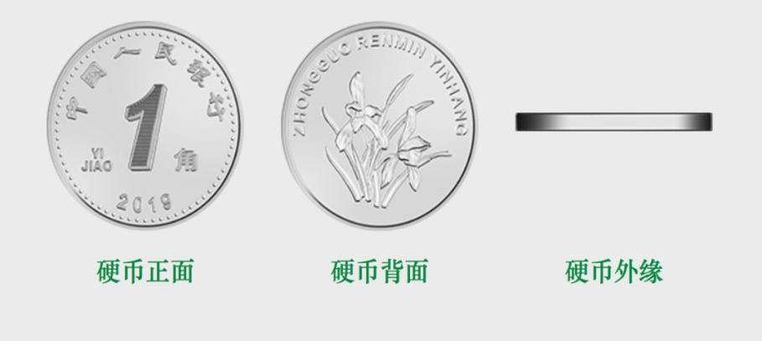
二、1角硬币防伪特征

Slide 60
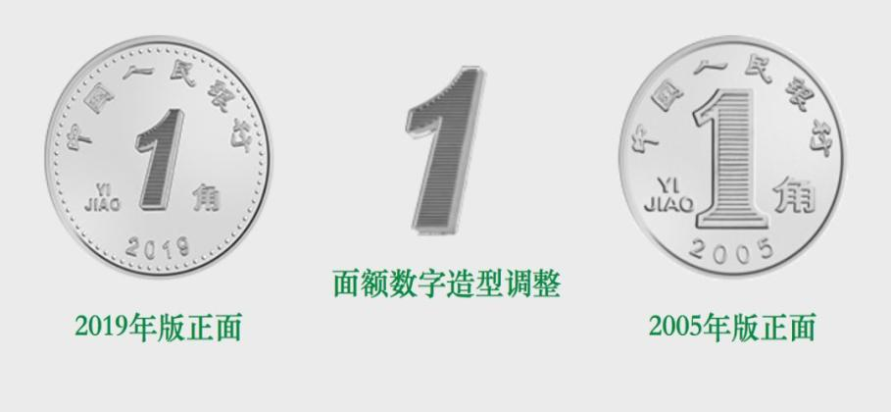
二、1角硬币防伪特征

Slide 61
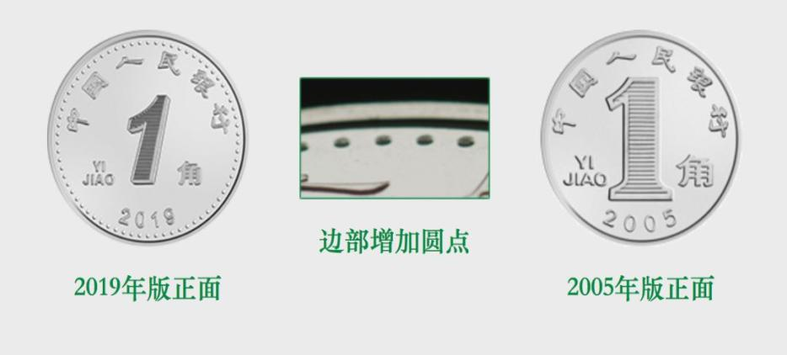
二、1角硬币防伪特征

Slide 62

二、1角硬币防伪特征

Slide 63
三、相关要求
做好转培训，各支行组织全行人员进行培训工作，同时组织辖内开户企业财务人员进行一次转培训。
做好新版人民币发行的宣传工作。
配合完成点钞机、清分机升级和更换工作。

Slide 64
谢谢！

